Slide 1
Webinário
Um novo jeito de realizar negociações
1EA
Matheus
Mariana
Gáspere
Justino
Bernardim

Slide 2
Sumário
O que é Webinar? ……………………………………………………………………………………………………………… 2
Suas características …………………………………………………………………………………………………………… 5
Para que usar? …………………………………………………………………………………………………………………… 7
Exemplos …………………………………………………………………………………………………………………………… 9
Agradecimentos ………………………………………………………………………………………………………………… 11
Final slides with:
The fonts and colors used in the template.
A selection of illustrations. You can also customize and animate them as you wish with the online editor. Visit Storyset to find more.
More infographic resources, whose size and color can be edited.
Sets of customizable icons of the following themes: general, business, avatar, creative process, education, help & support, medical, nature, performing arts, SEO & marketing, and teamwork.
You can delete this slide when you’re done editing the presentation.

Slide 3
O que é Webinar?
Um webinar é um tipo de evento online que permite que indivíduos ou organizações se comuniquem, colaborem e compartilhem informações com um público remoto através da Internet. A palavra "webinar" é uma combinação de "web" e "seminário" e geralmente se refere a uma apresentação ao vivo e interativa, palestra, workshop ou sessão de treinamento conduzida pela Internet usando um software de videoconferência.

Slide 4
Os webinars podem ser usados ​​para diversos fins, como marketing e vendas, educação e treinamento, demonstrações de produtos, suporte ao cliente e muito mais. Eles são frequentemente usados ​​por empresas, organizações sem fins lucrativos e instituições educacionais para alcançar um público mais amplo, aumentar o engajamento e melhorar a comunicação.
Para assistir a um webinar, os participantes geralmente precisam se registrar com antecedência e receber um link ou código de acesso para entrar na sessão ao vivo.

Slide 5
Características
Durante o webinar, os participantes podem interagir com o(s) apresentador(es) por meio de bate-papo ou outras ferramentas de mensagens, fazer perguntas e participar de discussões. Alguns webinars também podem oferecer gravações para aqueles que não podem participar da sessão ao vivo.

Slide 6
Alguns recursos comuns de um webinar incluem:
Transmissão online: Webinars são eventos online transmitidos pela Internet. Os participantes podem entrar de qualquer lugar com acesso à rede.
Interatividade: os webinars geralmente são interativos, permitindo que os participantes façam perguntas, respondam a enquetes e participem de discussões.
Conteúdo educacional: Os webinars costumam ser usados ​​para fins educacionais e de treinamento, portanto, geralmente se concentram em um tópico específico ou na apresentação de um produto ou serviço.
Gravações disponíveis: Alguns webinars são gravados e disponibilizados para os participantes assistirem mais tarde ou para aqueles que não puderam assistir à sessão ao vivo.

Slide 7
Para que usar o método Webinar?
Existem várias razões pelas quais os webinars são uma ferramenta popular para empresas e outros. Aqui estão algumas das principais razões pelas quais as pessoas usam webinars:
Atingir um público maior: os webinars permitem que empresas e organizações alcancem um público maior do que os eventos presenciais tradicionais, pois os participantes podem participar de qualquer lugar com uma conexão à Internet.
Custo-benefício: os webinars podem ser mais econômicos do que hospedar eventos presenciais, pois eliminam a necessidade de viagens, aluguel do local e outras despesas associadas a eventos físicos.
Melhore o engajamento: os webinars podem ser altamente envolventes e interativos, pois permitem que os participantes façam perguntas, forneçam feedback e participem de discussões em tempo real.

Slide 8
No geral, o webinar é uma ferramenta versátil que pode ser usada para uma ampla variedade de finalidades, dependendo das necessidades e objetivos do organizador.
Além da facilidade e custo benefício, o Webinar fornece uma maneira de se comunicar, elaborar e compartilhar informações com um público remoto de uma forma mais eficaz e eficiente. Por exemplo:
Sessões de perguntas e respostas: os webinars podem ser usados ​​para hospedar sessões de perguntas e respostas com especialistas, influenciadores e formadores de opinião. Este tipo de webinar permite que os participantes façam perguntas e recebam respostas em tempo real.
Suporte ao cliente: os webinars podem ser usados ​​para fins de suporte ao cliente, como solução de problemas ou suporte técnico para um produto ou serviço. Esse tipo de webinar permite que os clientes façam perguntas e recebam ajuda da equipe de suporte em tempo real.

Slide 9
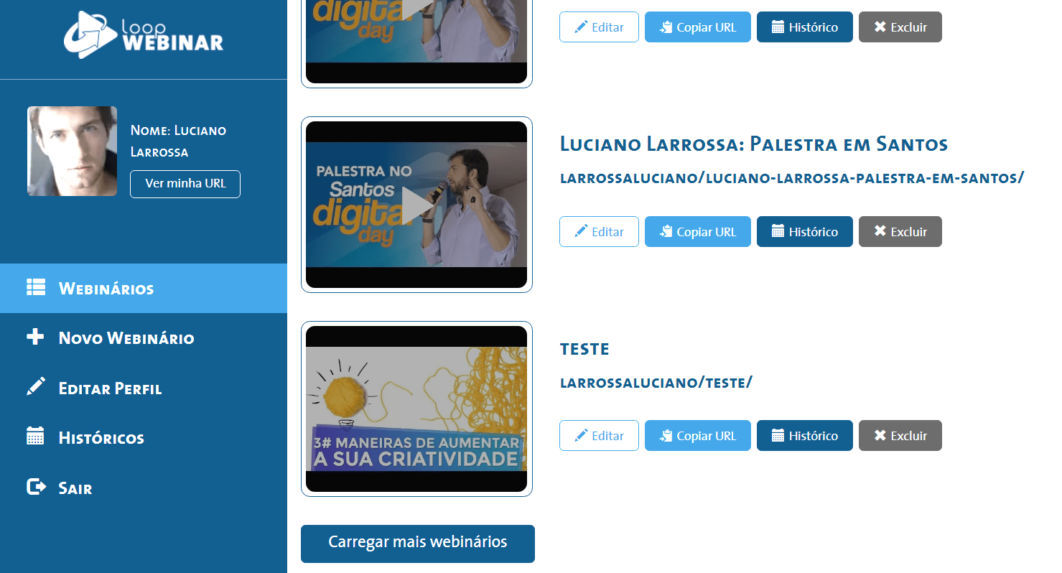
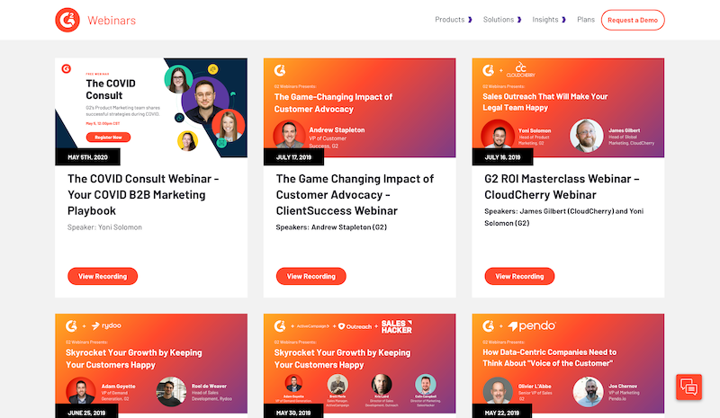
Exemplos de Webinar

Slide 10
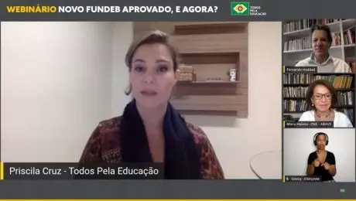
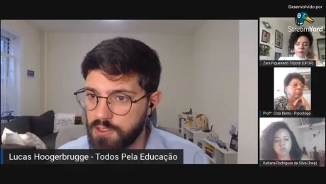
Exemplos de Webinar

Slide 11
Obrigado(a) a todos.
E a Tânia, Feliz dia das mães atrasado.

